Slide 1


问卷网平台及调研券的使用
倾听你在乎的

Slide 2



为什么提倡在线调研？
VS
传统纸问卷调研
在线调研
需要打印问卷，不够便捷
样本收集收到地域局限，容易代表性不足
被访者用纸问卷答题速度较慢
对于有逻辑的题目，需要访问员引导
数据收集后需要人工输入整理后才可以分析
整个访问周期长
线上作答，不需要打印，节省成本
样本收集渠道更广，容易传播
被访者回答问卷时间和方式更为灵活
逻辑可以系统设置，不需要被访者自己判断
回答完成提交后后台立刻呈现数据
访问周期大大缩短
倾听你在乎的

Slide 3
内容覆盖
问卷网平台介绍
如何用问卷网完成市场调研
调研券的获得和使用
倾听你在乎的

Slide 4
问卷网平台介绍
倾听你在乎的

Slide 5

关于问卷网
问卷网是众言科技旗下工具平台产品。众言科技是始于网络的新型调研公司。
创始于2008年
  员工分布于上海、苏州、北京、广州、深圳、武汉
战略资本认同
2013年获联想之星，联想集团的联合投资
2015年获华溢资本以及联想的追加投资
2017年新三板挂牌
2019年获得方广资本领投，元禾控股、中亿明源联合投资。1.4亿元融资
  精于网络调研
  问卷网
  倍市得
  爱调研
  SurveyUnion数据采集联盟
  FieldUnion：线下执行联盟
千万用户认可
截至2021年1月中旬，问卷网用户超过1,400万，收集了超过11.8亿份数据
合作知名企业超过1万
01
02
03
04
倾听你在乎的

Slide 6
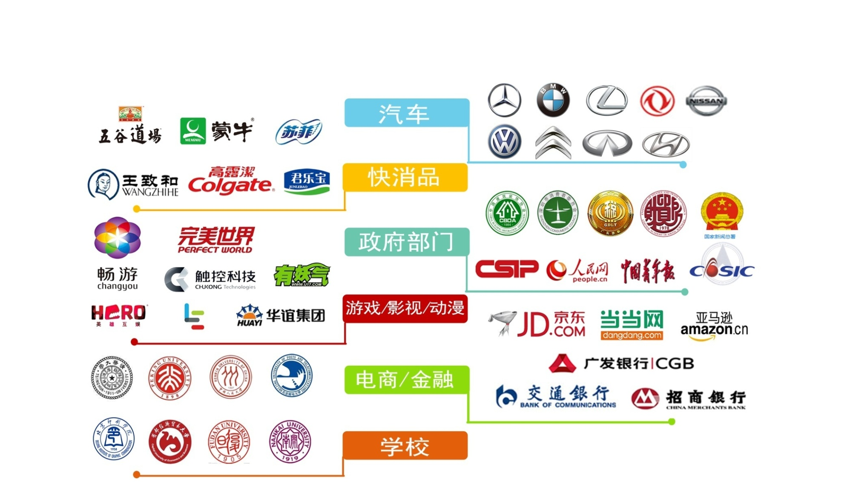
公司部分政企教育用户
学校
快消品
政府部门
游戏/影视/动漫
电商/金融
汽车
倾听你在乎的

Slide 7
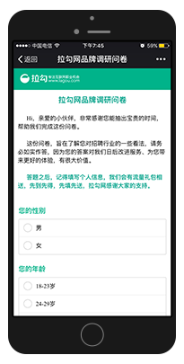
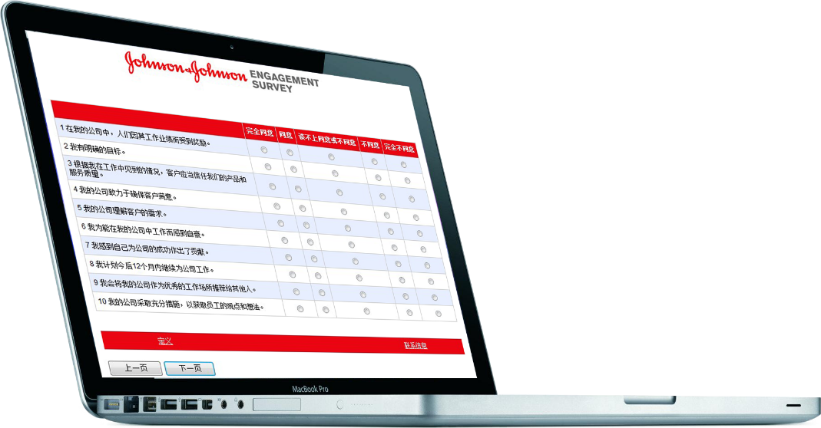
问卷网：用户体验至上
答题者体验优先
手机移动端答题界面自适应
默认答题页面风格简洁
发布者和答题者可以灵活切换手机和电脑端
答题过程提示清晰明了
倾听你在乎的

Slide 8



问卷网多样化访问方式
用户可以通过多种方式访问问卷网，包括：网页PC端、网页移动端、手机APP、微信小程序等
电脑端网页
手机端网页
手机APP
微信小程序
www.wenjuan.com
倾听你在乎的

Slide 9
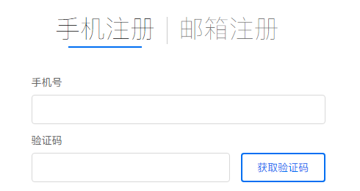

便捷的注册方式
除了手机、邮箱注册，还支持QQ、微信、微博、企业微信、飞书、人人网、明道等第三方账号注册
倾听你在乎的

Slide 10
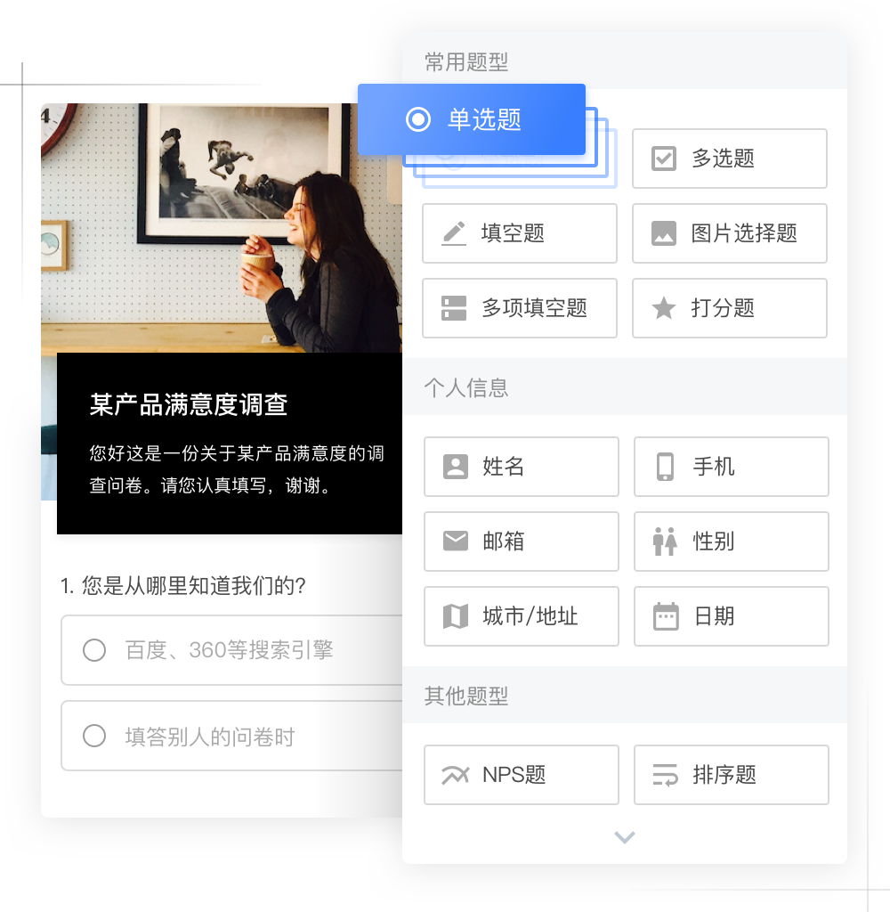
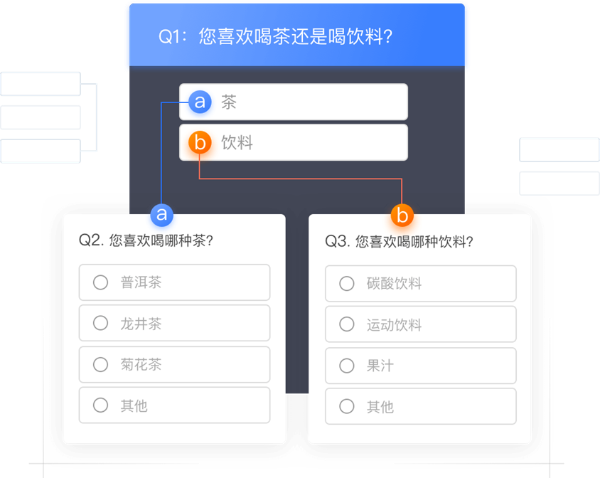
便捷的问卷设计方式
便捷创建，题型全面支持各类型问卷，可直接设置所需要的问卷逻辑
倾听你在乎的

Slide 11
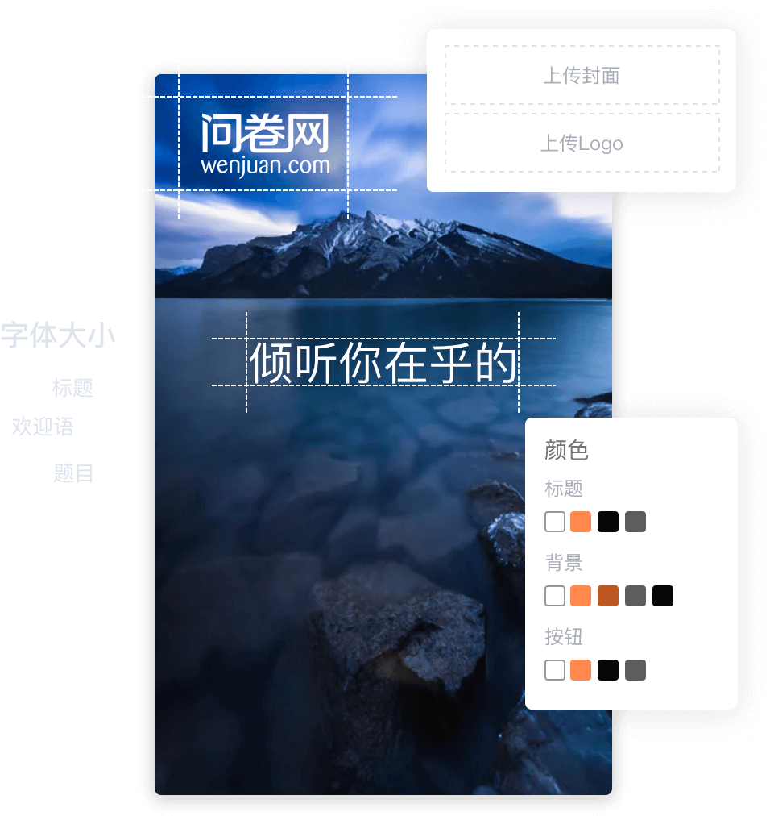
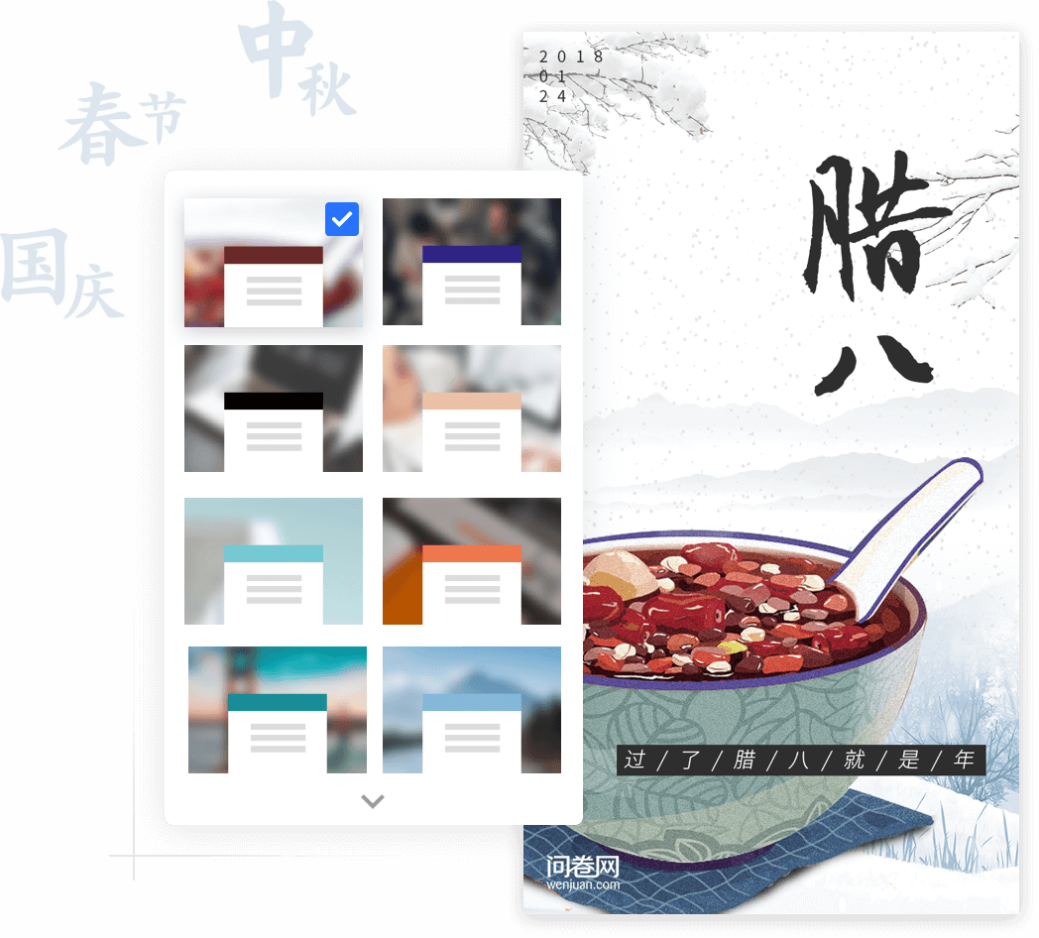
各种免费精品主题外观
简单选择即可拥有精美主题，我们提供满足各种主色调及场景的主题
倾听你在乎的

Slide 12
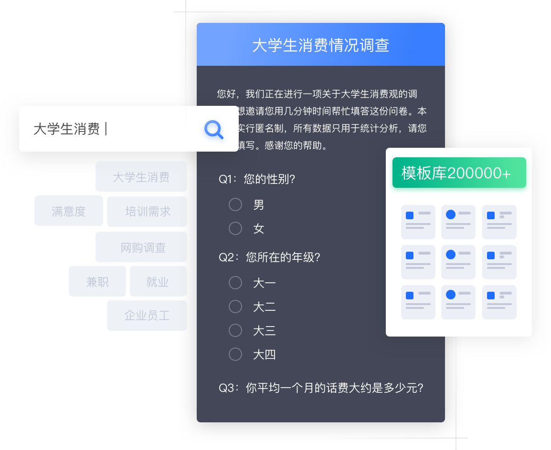
海量专业问卷模板库
简单搜索即可找到论文选题灵感，海量高质量模板供引用，快速完成问卷设计
倾听你在乎的

Slide 13
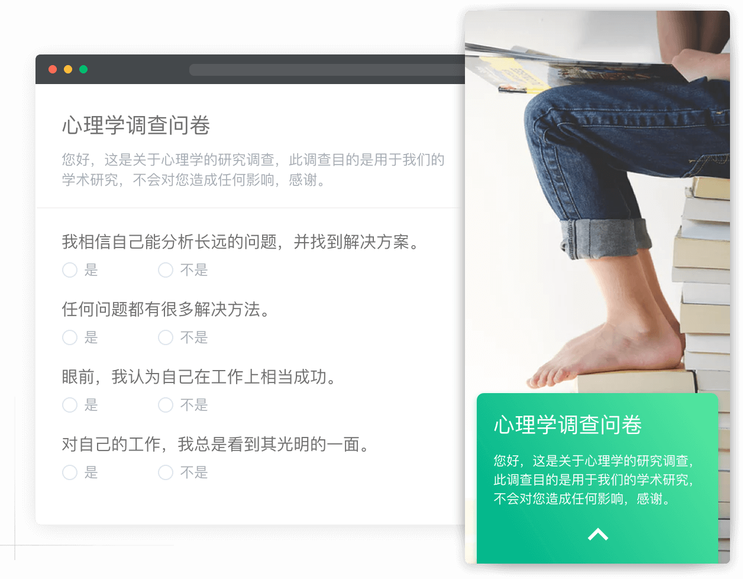
各类模板场景 – 论文数据调研
论文数据调研
市场营销调查
心理学调查
工业设计调查
职业规划调查
社会实践调研
社团活动调查
倾听你在乎的

Slide 14
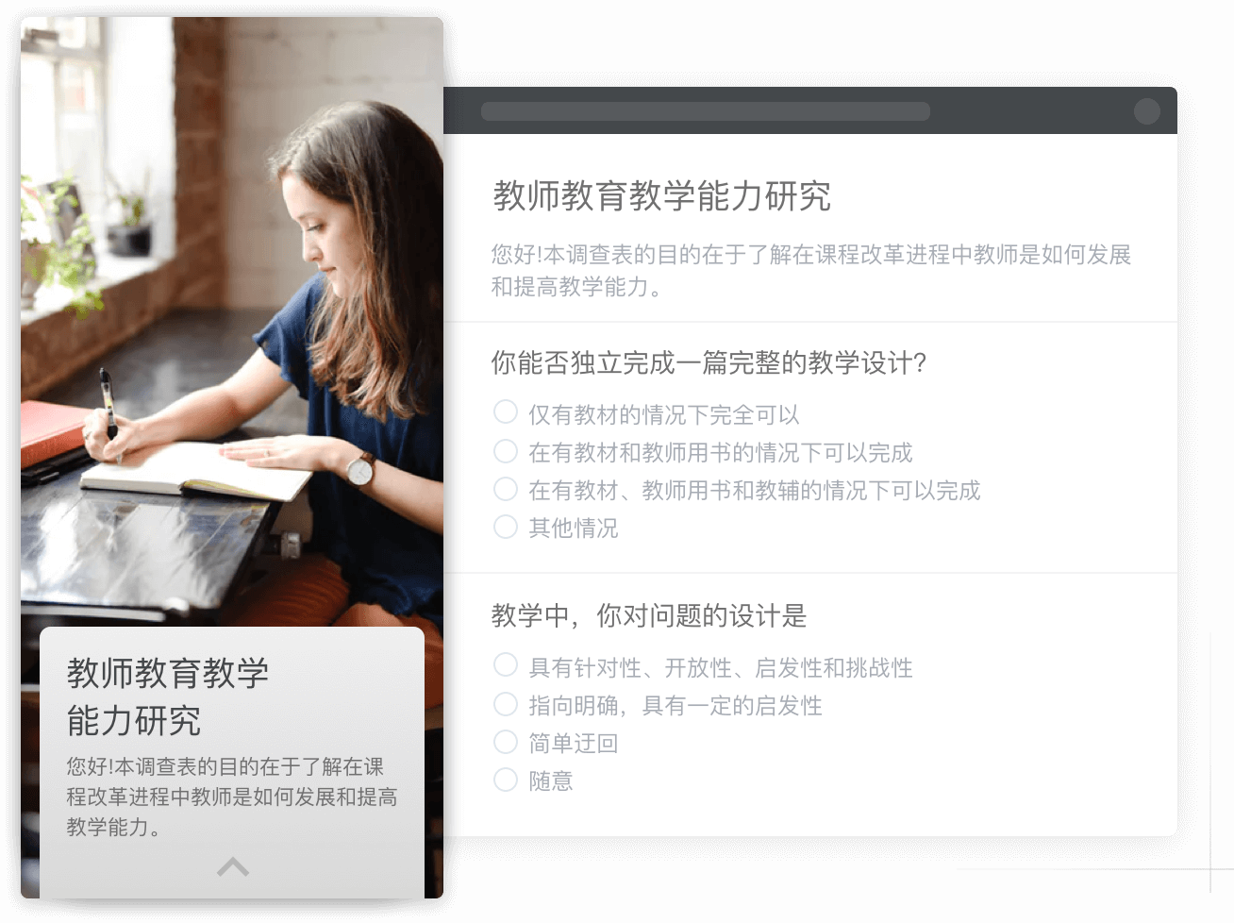
各类模板场景 – 教师教学调查
教师教学调查
评教评学调查
课程目标达成度调查
课后作业
随堂测验
优秀教师评选
优秀班干评选
倾听你在乎的

Slide 15
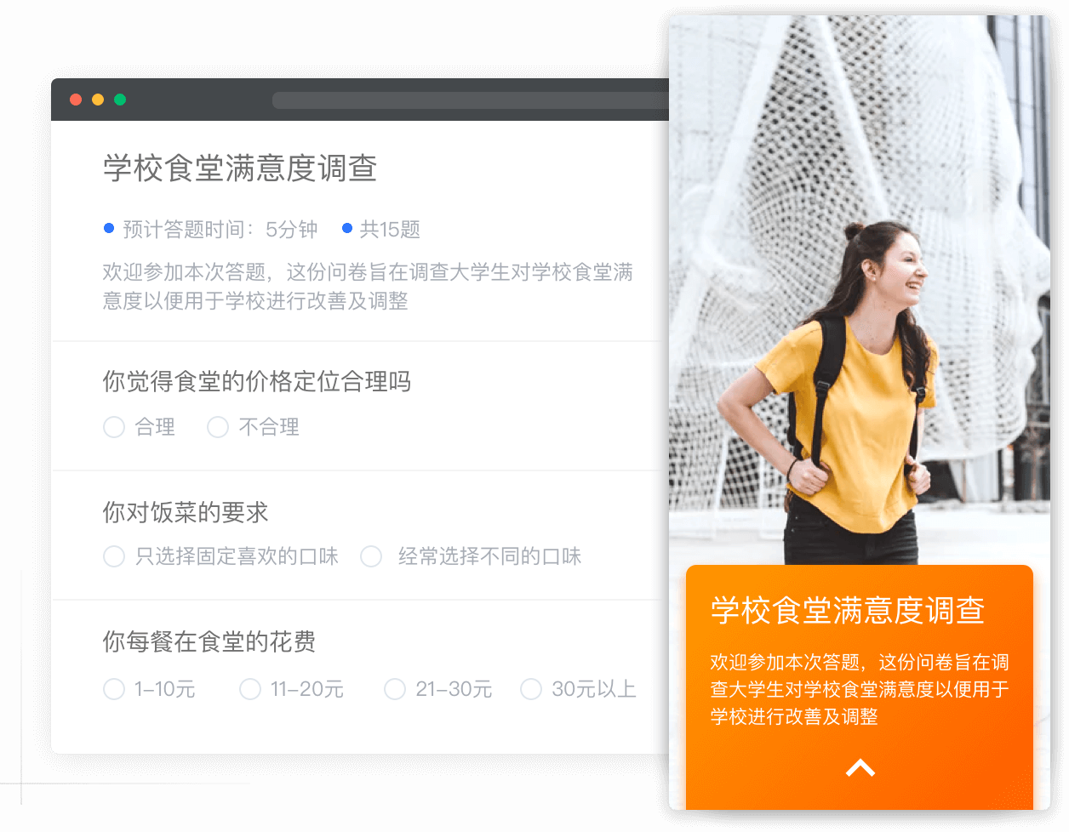
各类模板场景 – 大学生群体调查
大学生群体调查
大学生消费调查
大学生恋爱观调查
大学生兼职调查
大学生对时事态度调查
大学生旅游偏好
大学生思想动态调查
倾听你在乎的

Slide 16
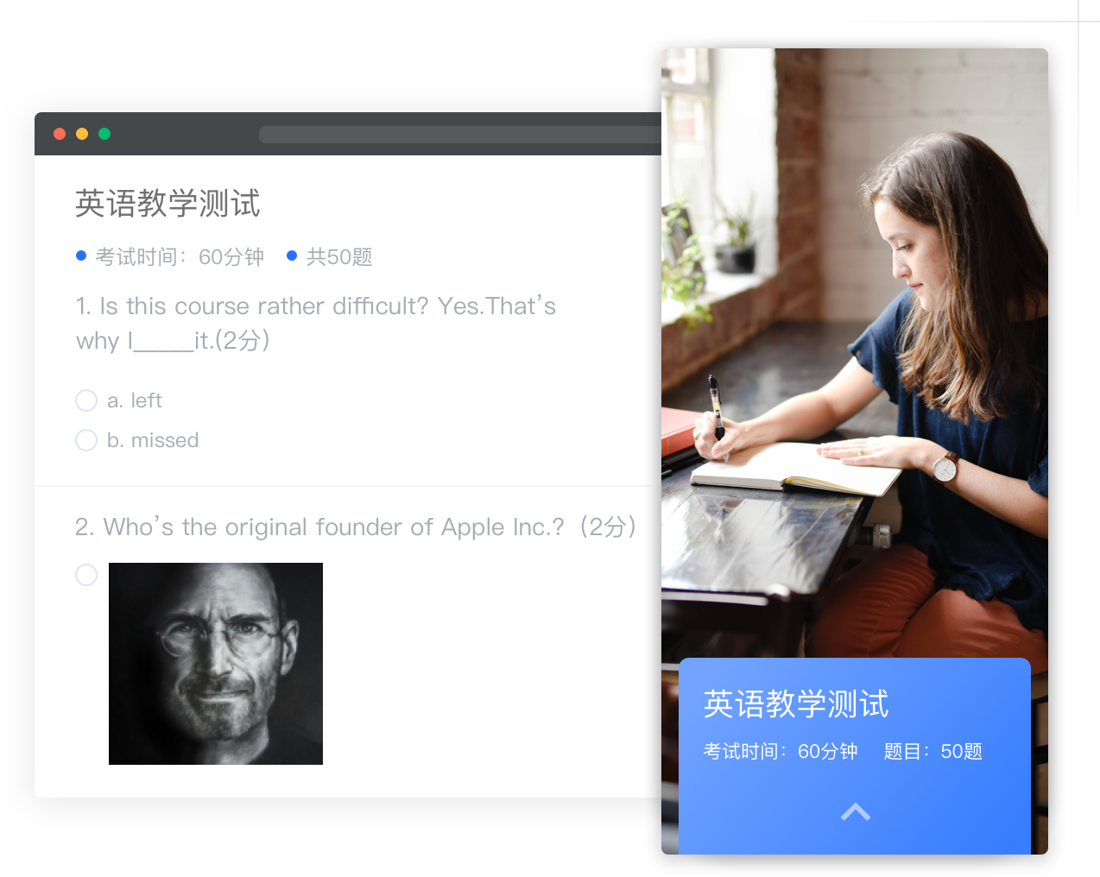
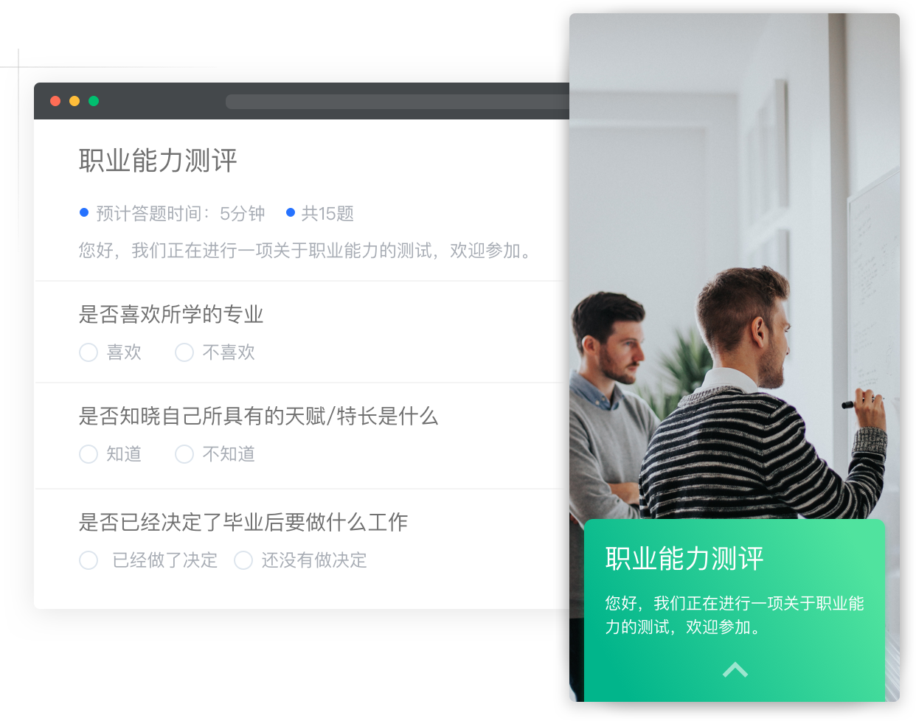
各类模板场景 – 考试测评
倾听你在乎的

Slide 17
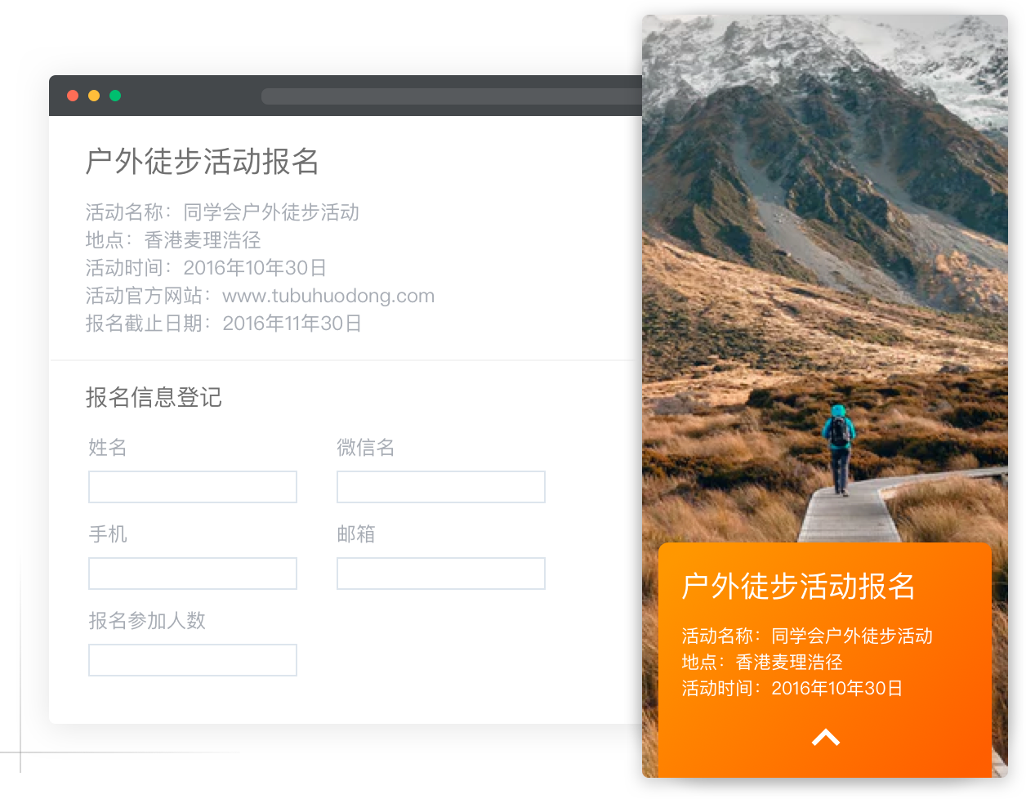
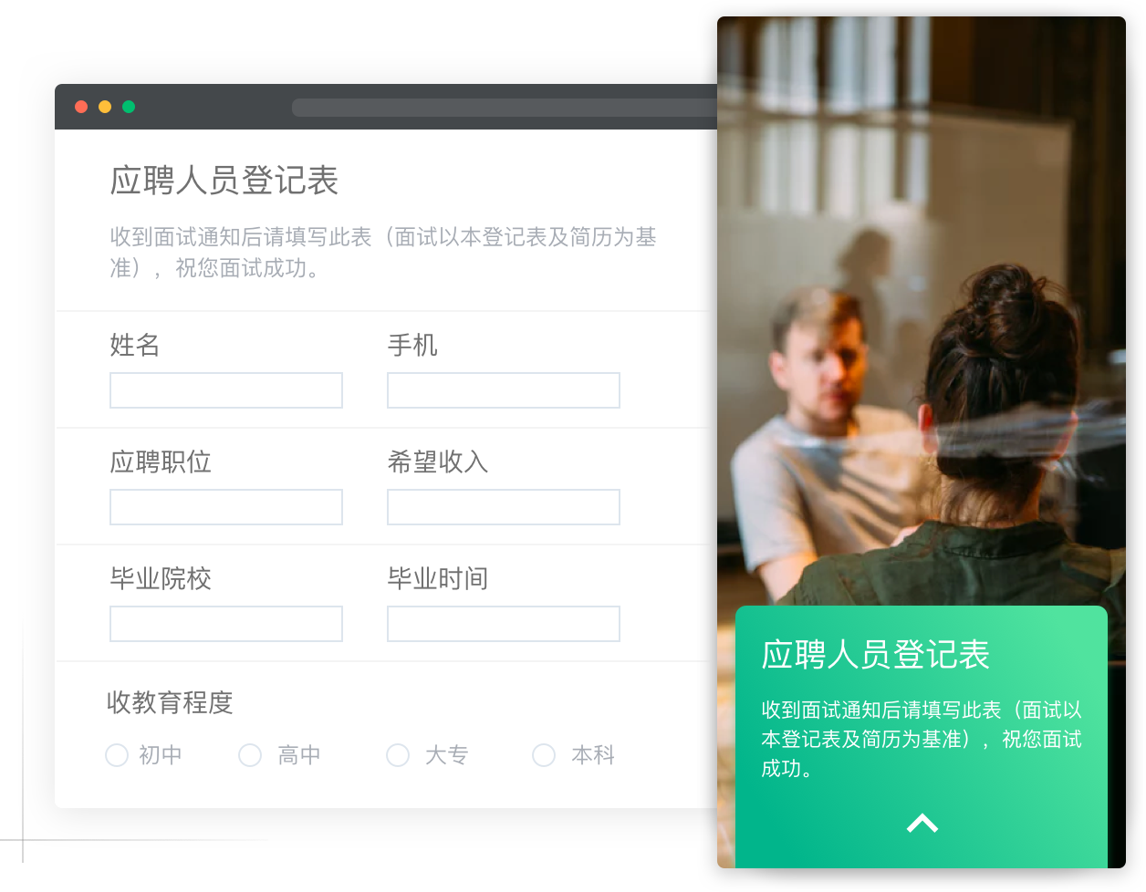
各类模板场景 – 报名登记
倾听你在乎的

Slide 18
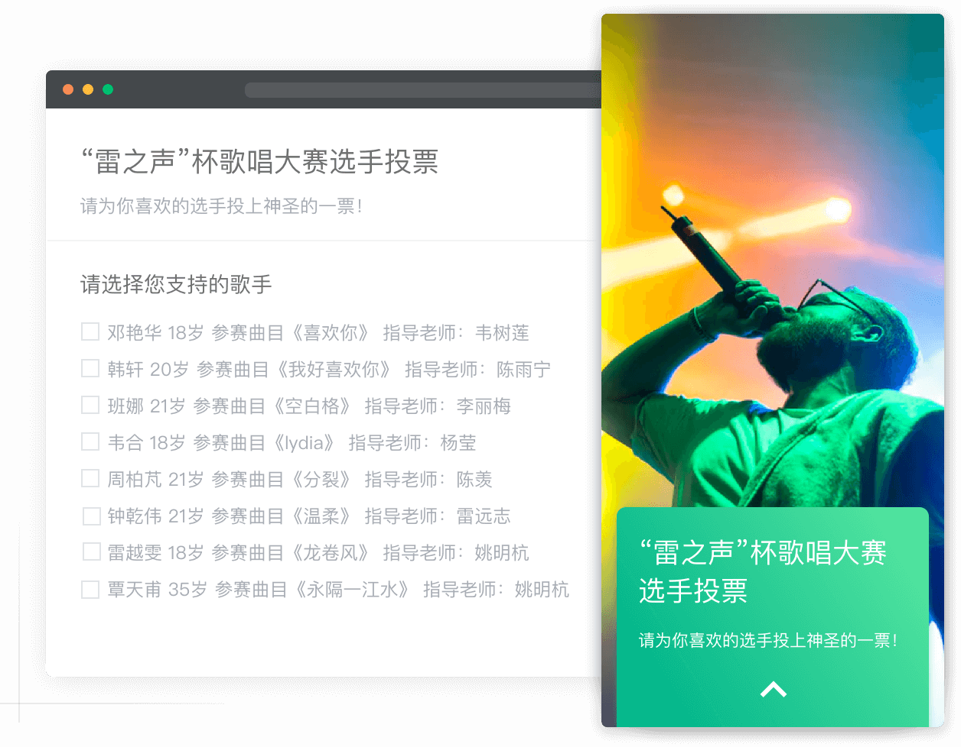
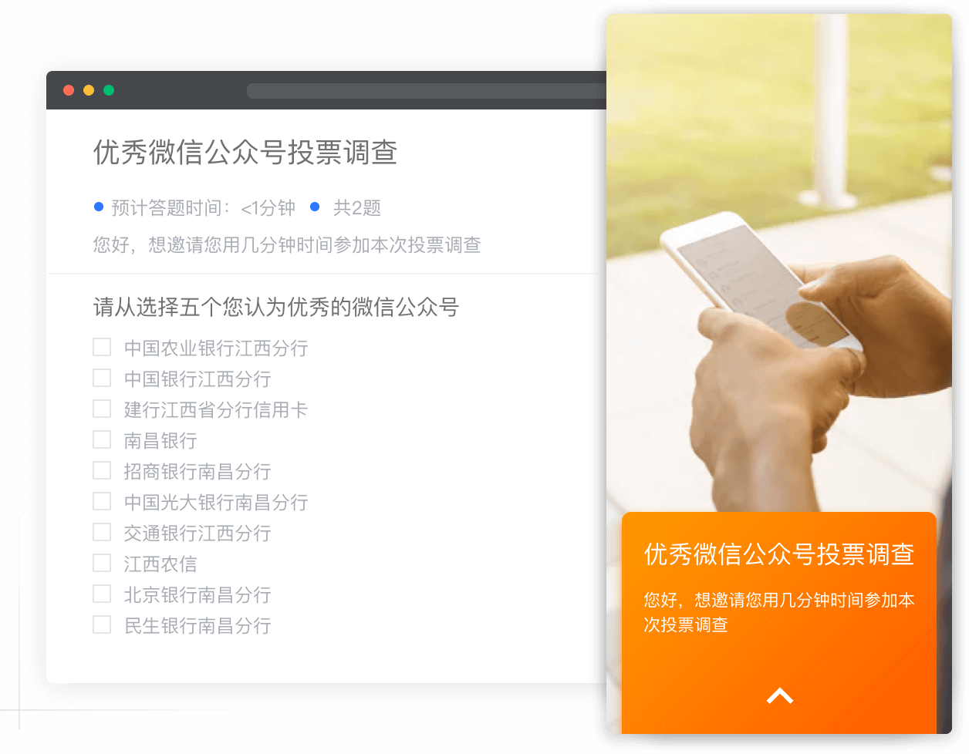
各类模板场景 – 投票评选
倾听你在乎的

Slide 19
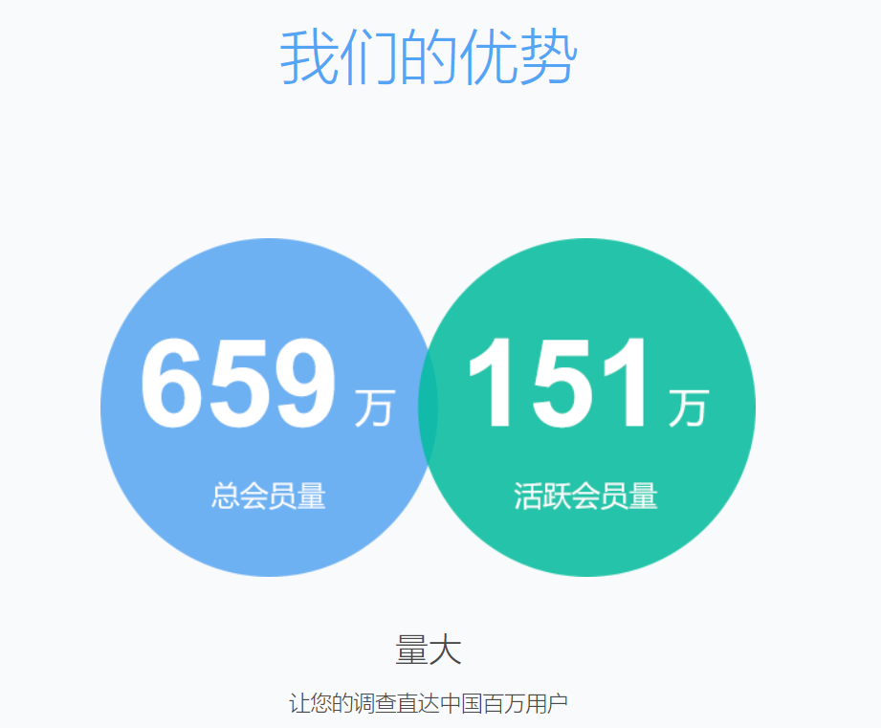
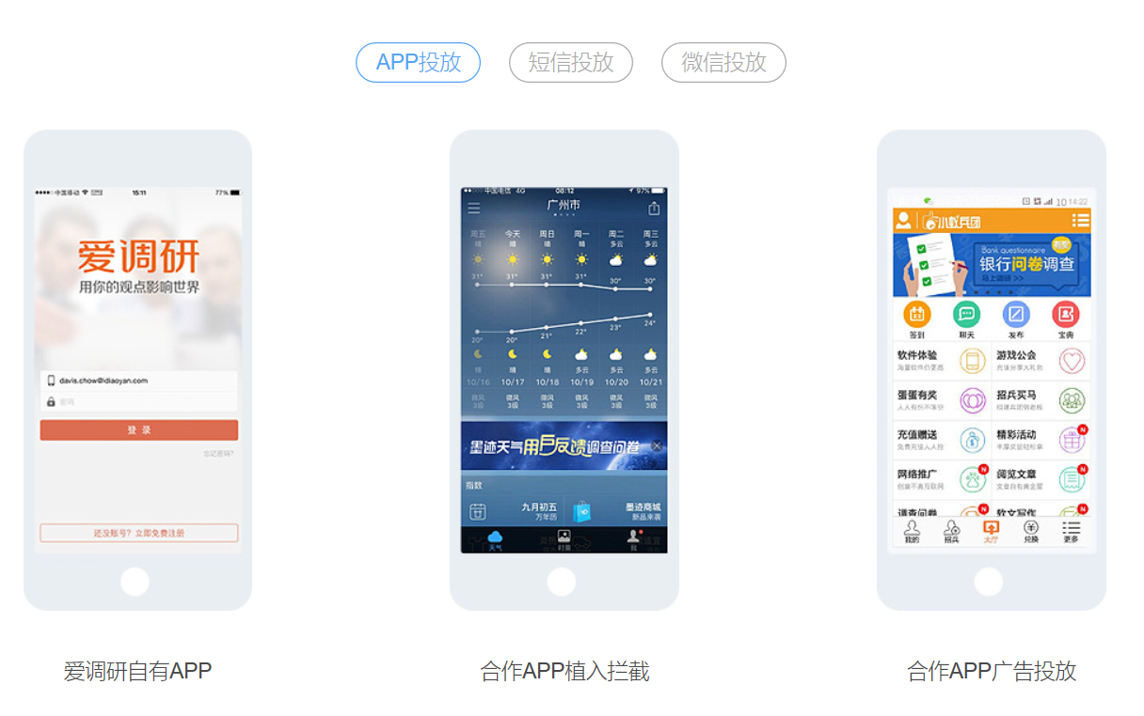
样本收集服务 – 线上爱调研网络调研社区
倾听你在乎的

Slide 20
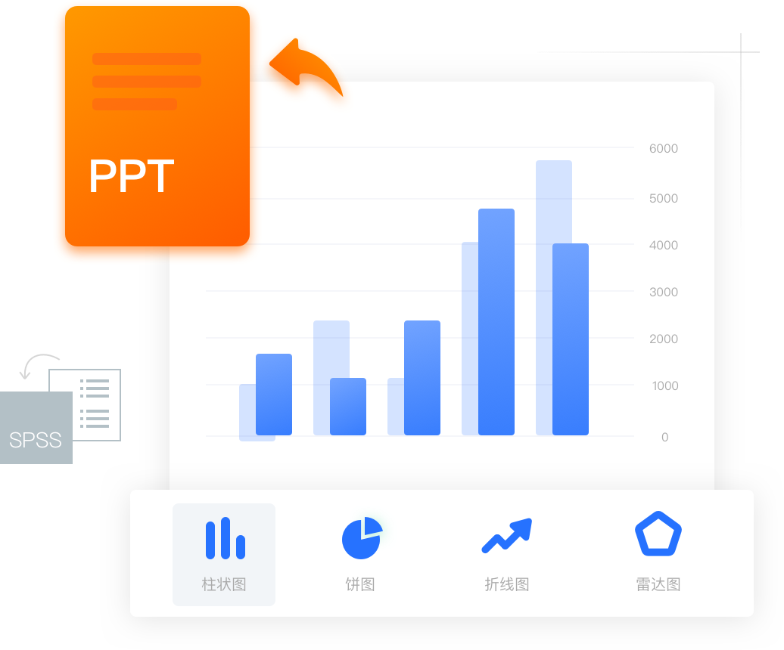
专业的分析图表
系统自动生成折线图、饼图、柱状图、雷达图等，原始数据可直接导入SPSS，可按条件筛选你需要的答卷，可按需进行交叉分析
倾听你在乎的

Slide 21
如何用问卷网完成市场调研
倾听你在乎的

Slide 22
定量研究项目流程
创建
设计
发布
数据
倾听你在乎的

Slide 23
定量研究项目流程
创建
设计
发布
数据
倾听你在乎的

Slide 24
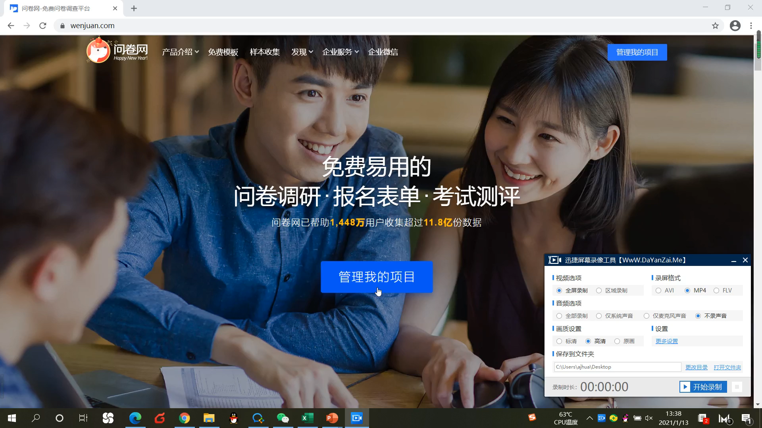
不同创建方式 – 导入
倾听你在乎的

Slide 25

不同创建方式 – 使用模板库
倾听你在乎的

Slide 26
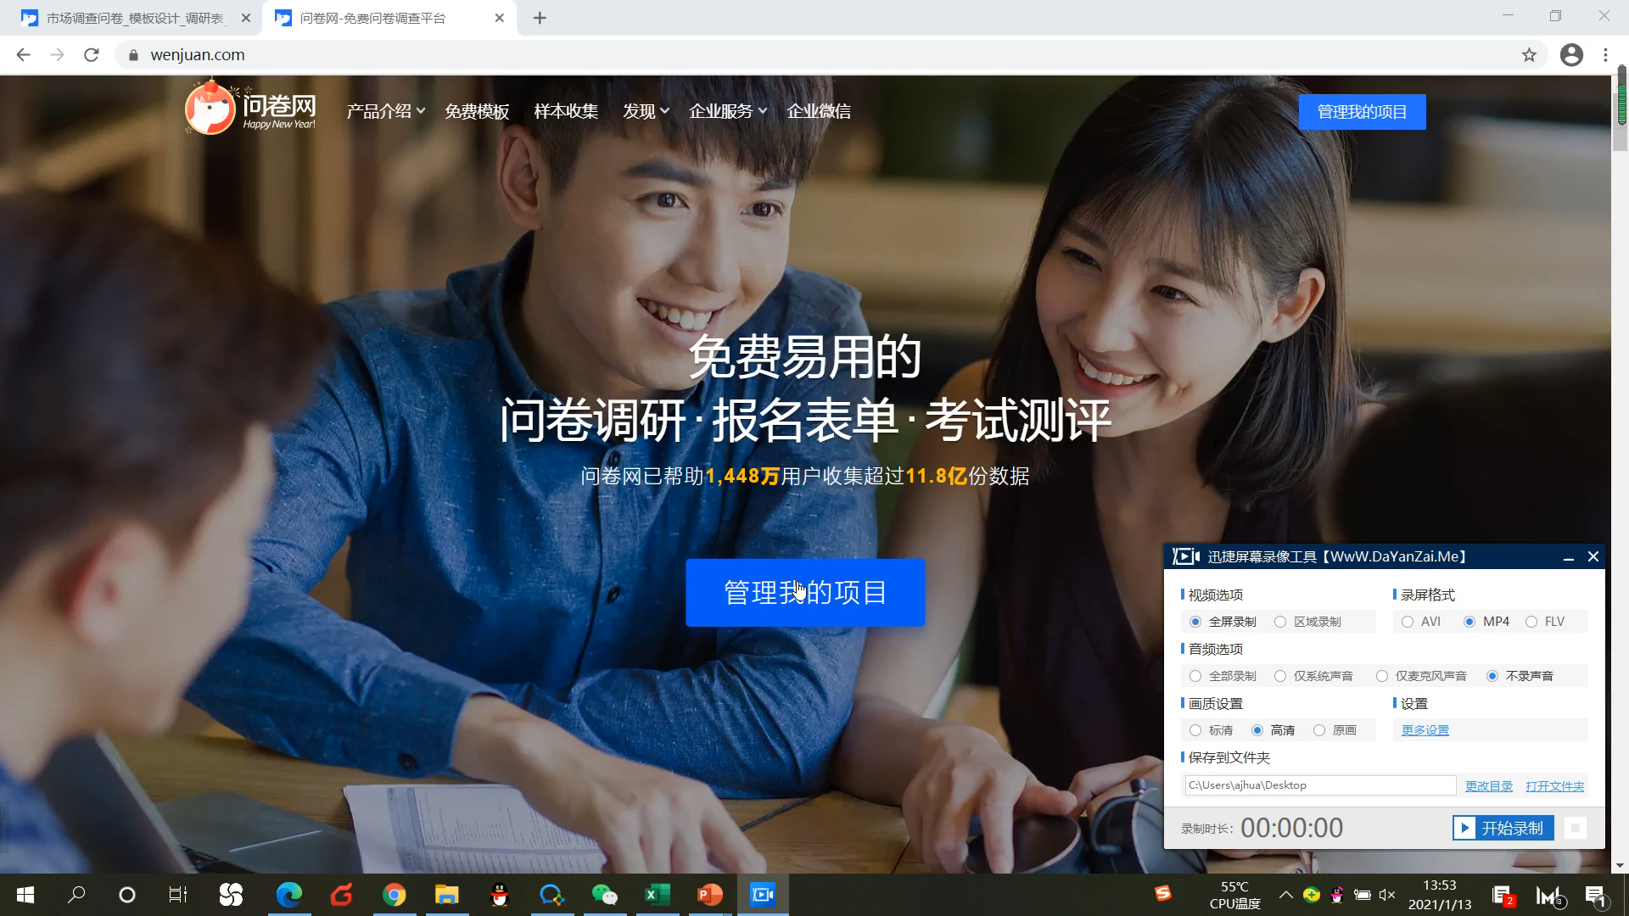
不同创建方式 – 直接创建
倾听你在乎的

Slide 27
定量研究项目流程
创建
设计
发布
数据
倾听你在乎的

Slide 28
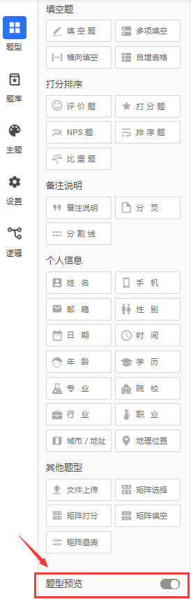
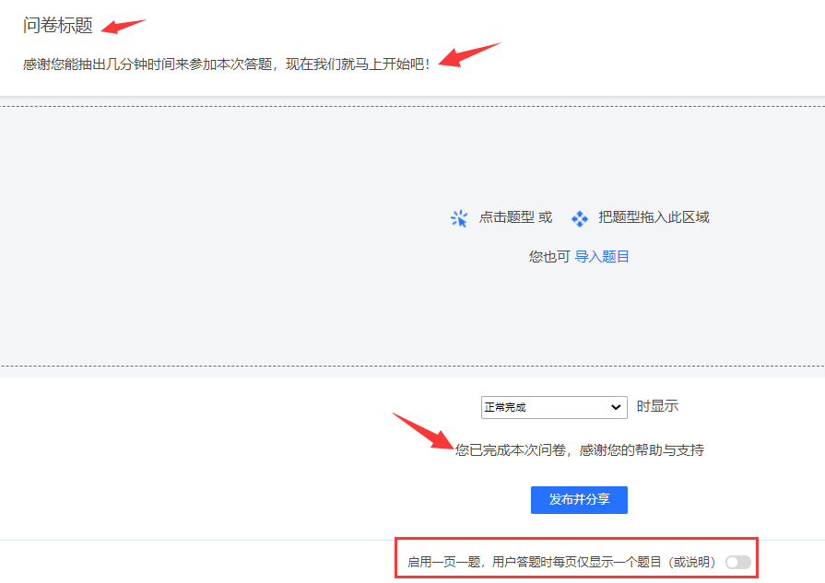
题型和编辑
倾听你在乎的

Slide 29
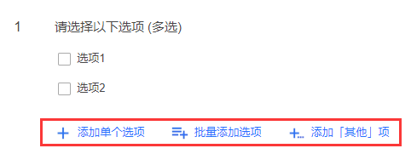
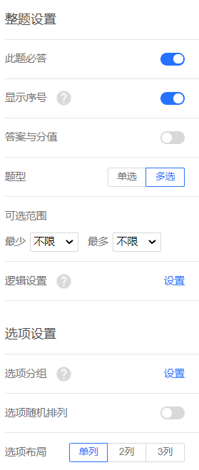
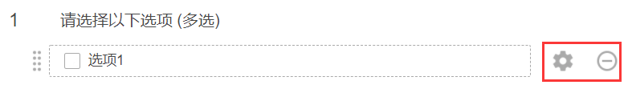
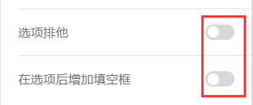
题目设置
倾听你在乎的

Slide 30
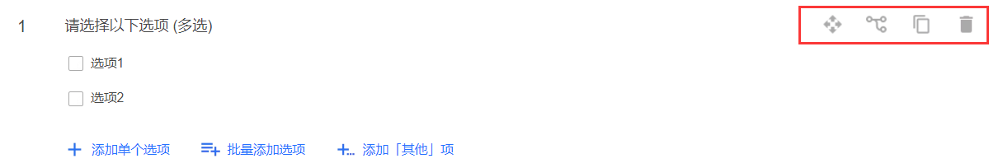

逻辑设置
设置逻辑
删除题目
移动题目
复制题目
倾听你在乎的

Slide 31
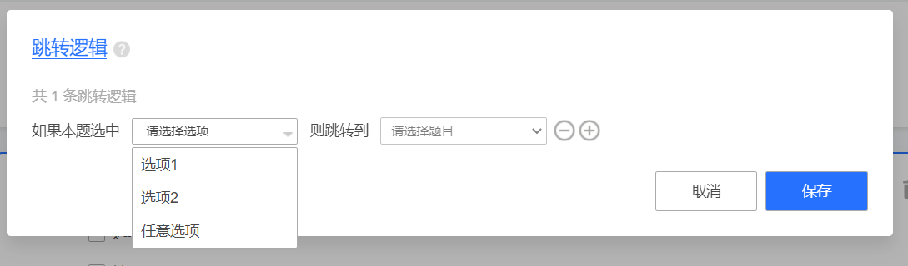
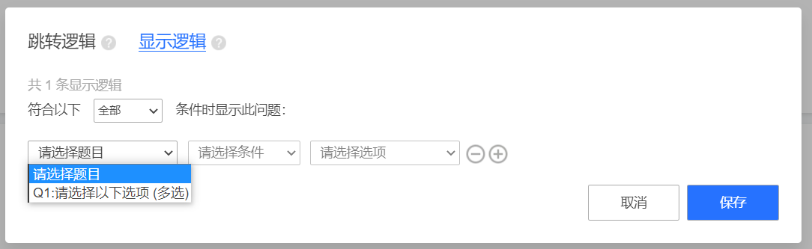
逻辑类型
倾听你在乎的

Slide 32
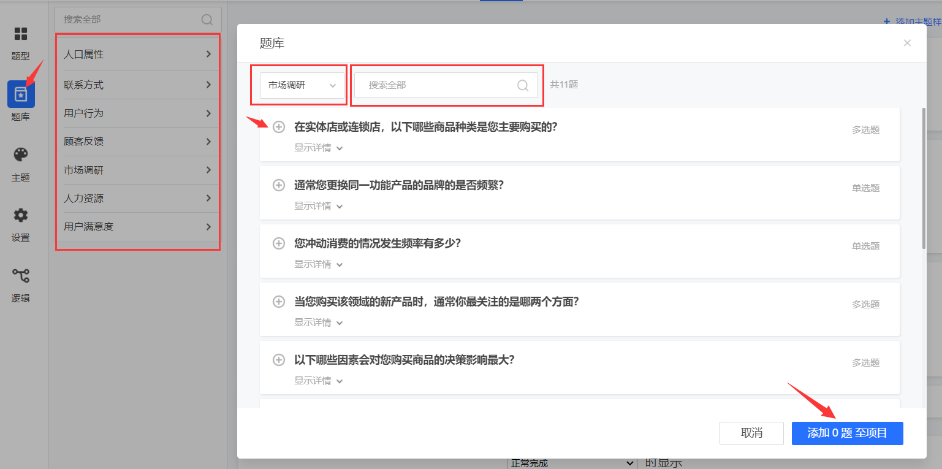
题库功能
倾听你在乎的

Slide 33
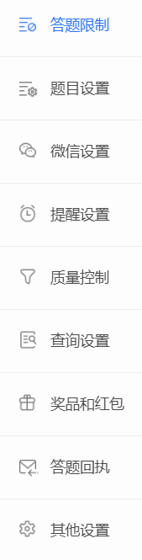

项目质量控制设置
微信/电脑/IP地址答题次数、访问密码、限定手机号/邮件、开始结束时间、微信个人信息
随机抽题（考试场景）、是否显示题目序号
微信答题次数、微信个人信息、关注官方微信才可答题、设置微信分享图标、禁止微信分享
新数据微信提醒
答题数据上限、配额设置、无效答卷筛选设置
对外查询设置
设置微信红包、自定义抽奖（高级版）
设置答题回执，提交后自动发给被访者
断电续答、保存上次填写内容、允许受访人查看统计、提交后可重新答题设置
倾听你在乎的

Slide 34

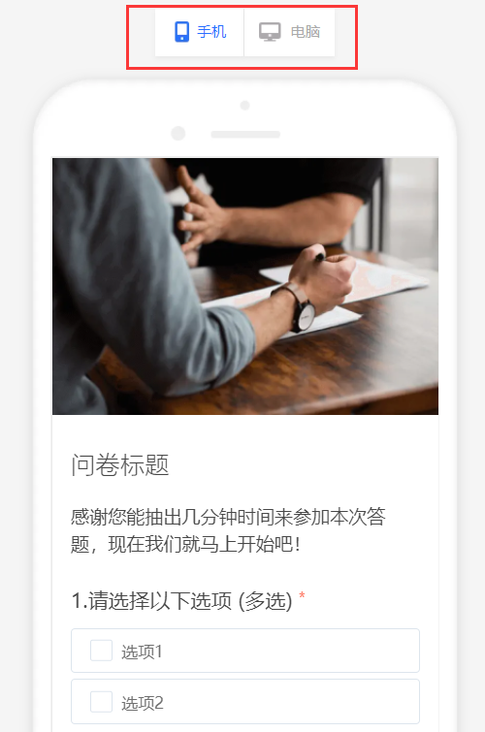

问卷个性主题设计 – 页眉
倾听你在乎的

Slide 35
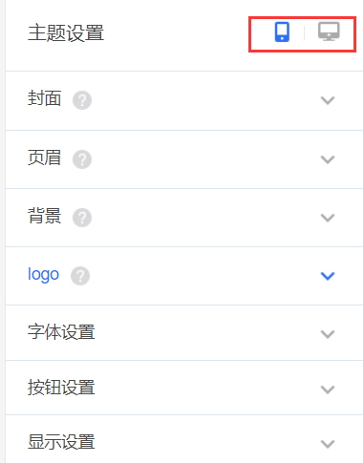
问卷个性主题设计 – 其它
除了封面是只有手机端可以用，其他主题设计，手机和电脑需要分别做设置
只应用于手机端，设计问卷封面的图片、文字及按钮等
问卷上方显示的图案
问卷背景色或者图案设计
问卷上方显示品牌或者机构logo
项目欢迎语、题干、选项和结束语的字体大小、粗细、颜色等设置
提交按钮的文字内容设置
选择是否显示标题、欢迎语、题目序号，以及选择提示语的中英文
倾听你在乎的

Slide 36
定量研究项目流程
创建
设计
发布
数据
倾听你在乎的

Slide 37
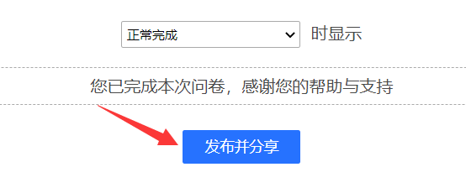
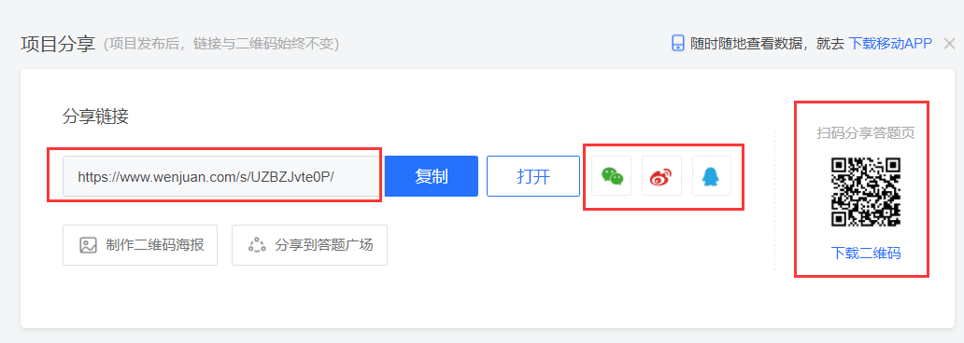
项目发布方法
倾听你在乎的

Slide 38
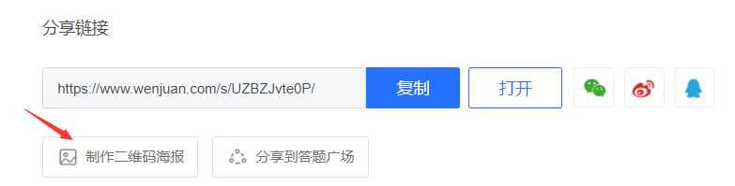
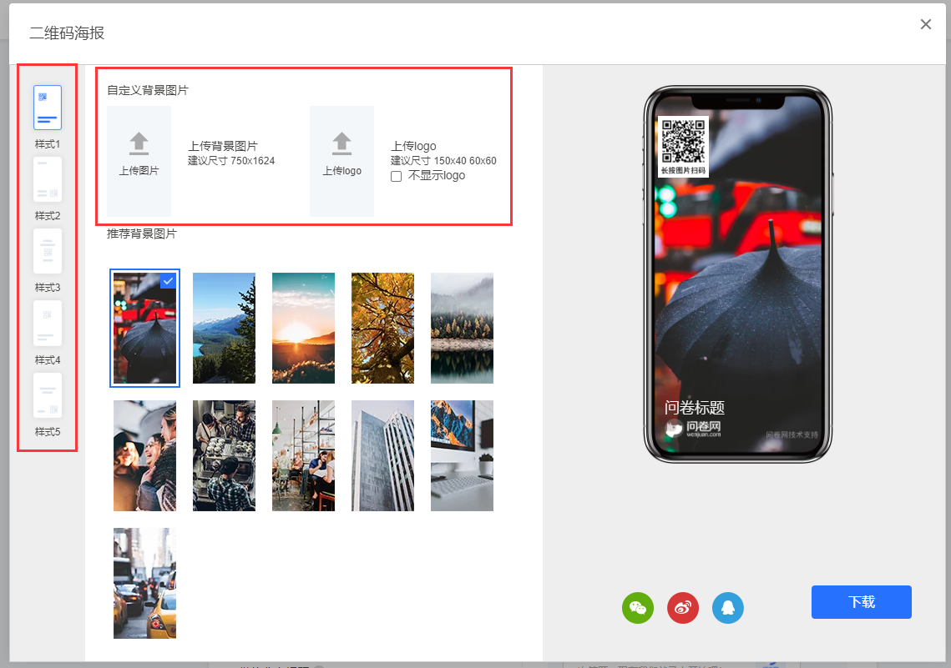
自制二维码海报
倾听你在乎的

Slide 39

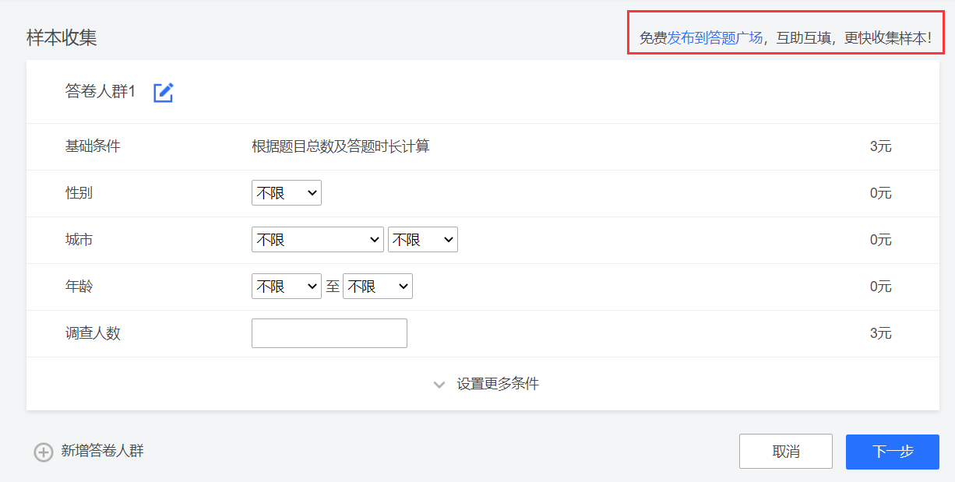
样本收集途径
倾听你在乎的

Slide 40
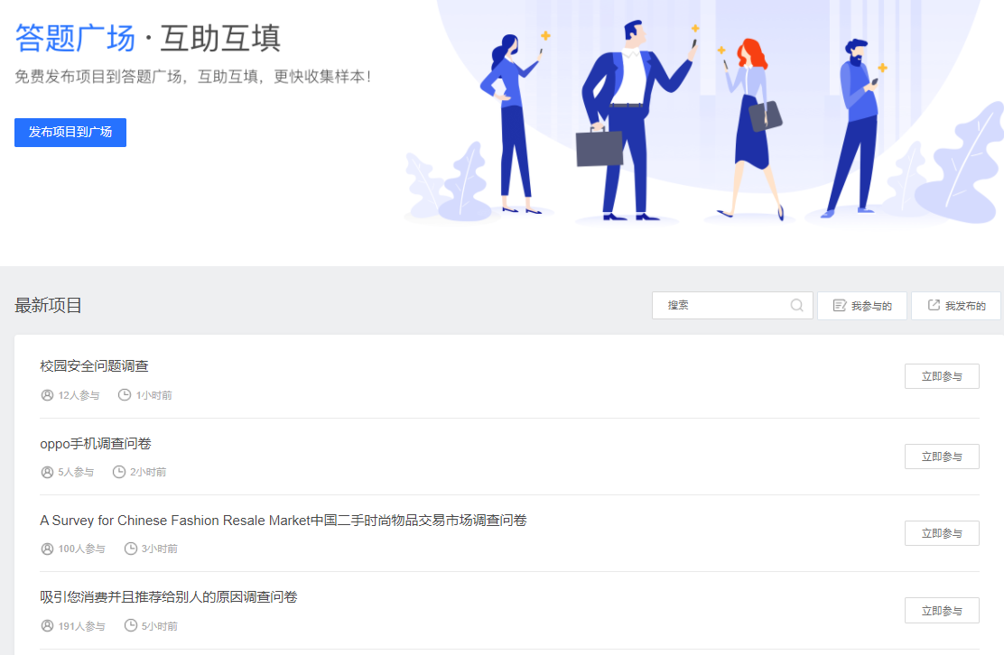
答题广场
倾听你在乎的

Slide 41
定量研究项目流程
创建
设计
发布
数据
倾听你在乎的

Slide 42

数据报表页主要功能
默认界面，可以看到数据概况和所有题目的图表
需要实现题目之间的联合分析时可以使用交叉分析功能
查看表格形式的每份问卷数据信息
查看数据源的几个维度分布（时间、地域、系统）
倾听你在乎的

Slide 43
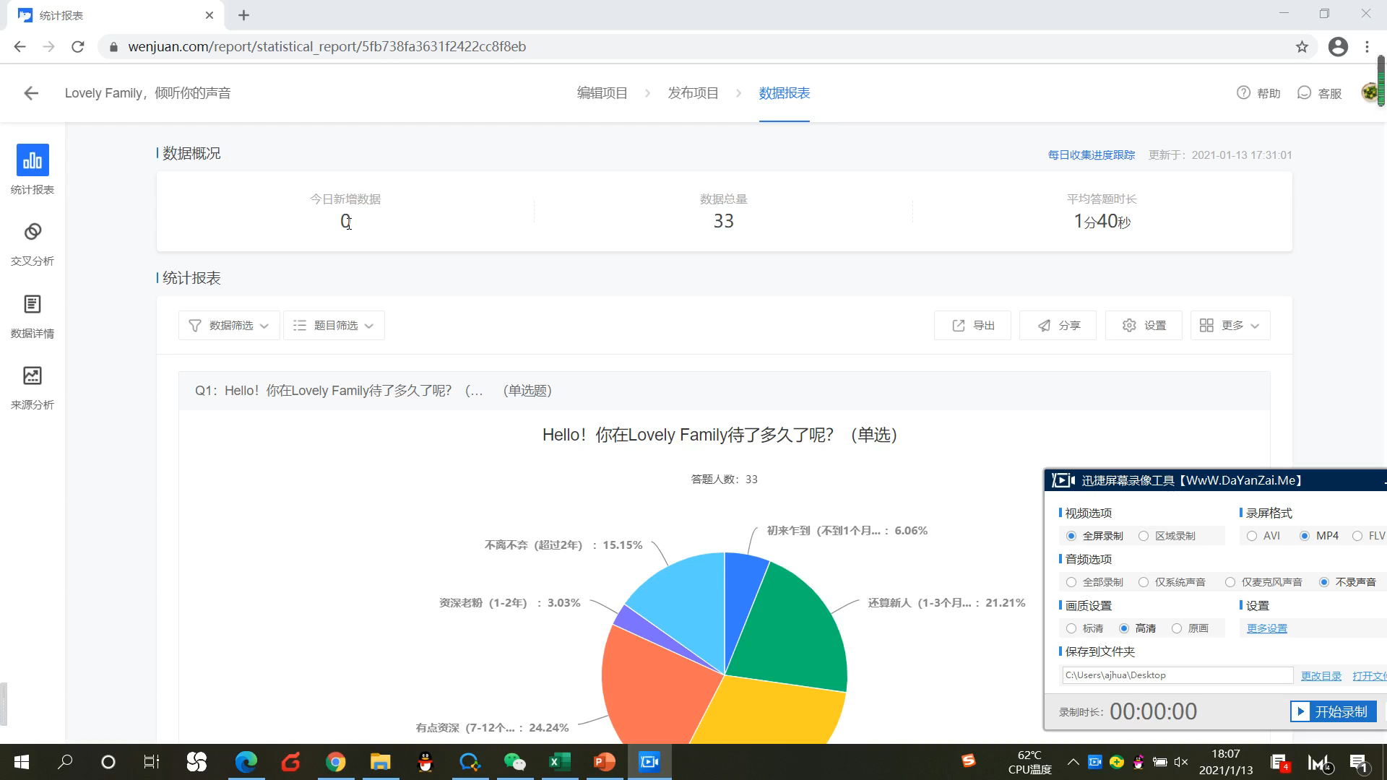
统计报表总体设置
倾听你在乎的

Slide 44
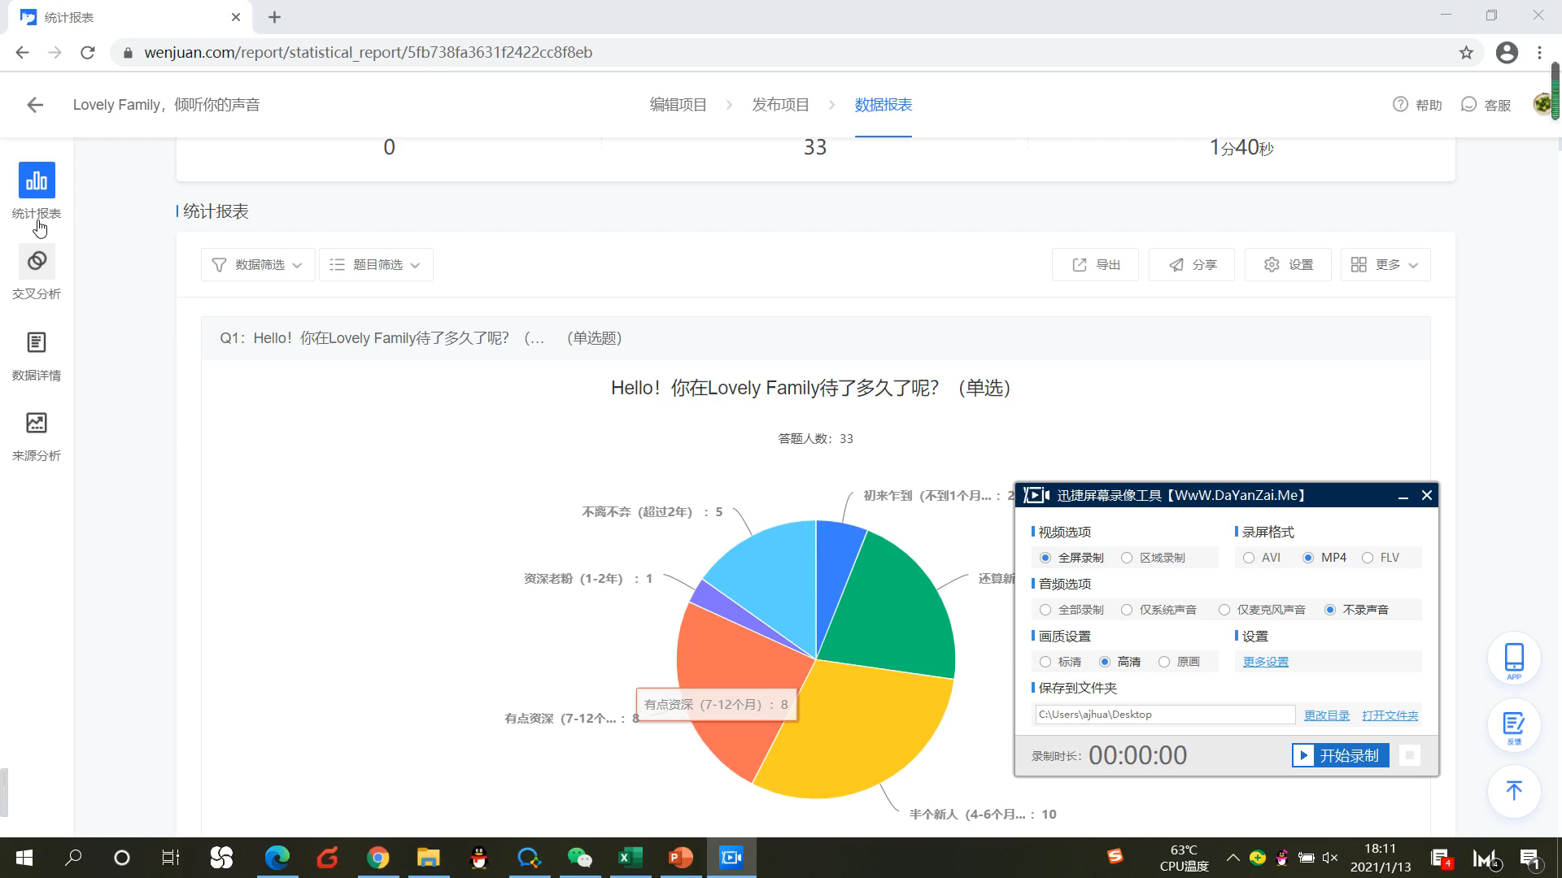
交叉分析功能
倾听你在乎的

Slide 45
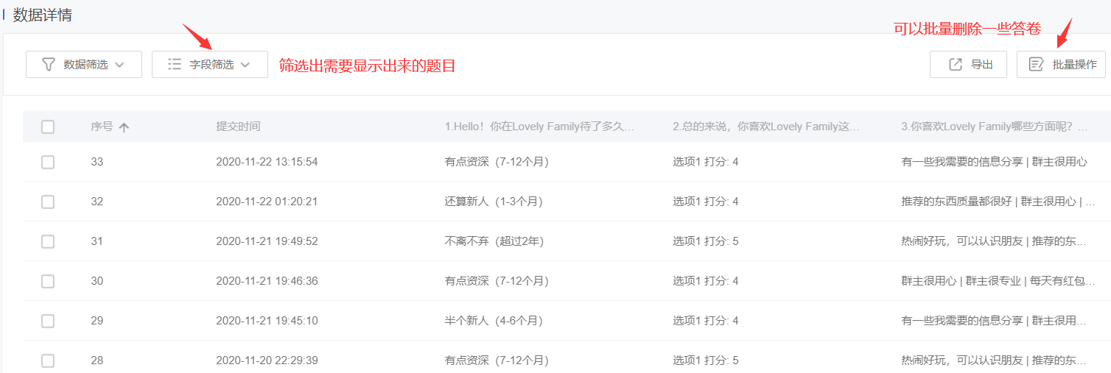
数据详情使用
倾听你在乎的

Slide 46
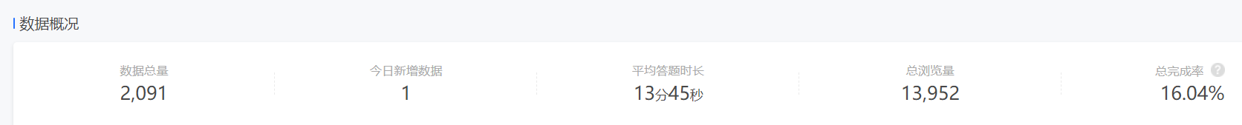
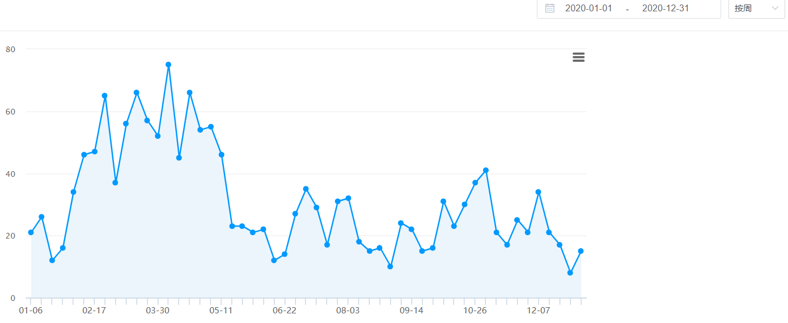
数据来源分析 – 不同时期数据收集量
倾听你在乎的

Slide 47
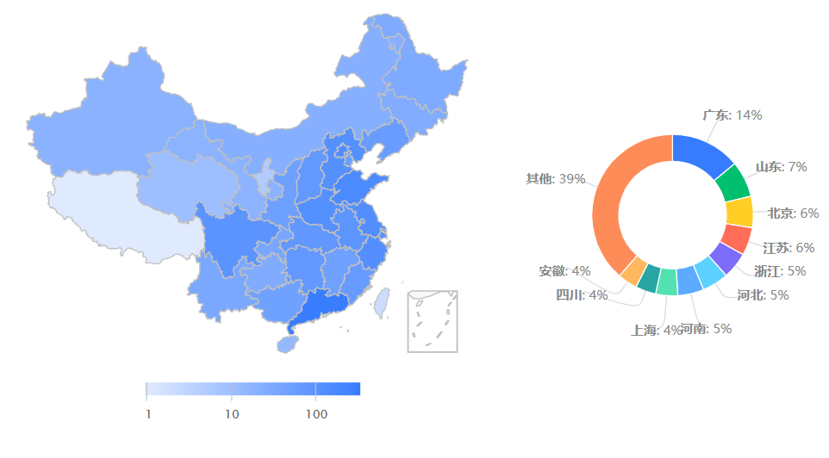
数据来源分析 – 地域分布
倾听你在乎的

Slide 48
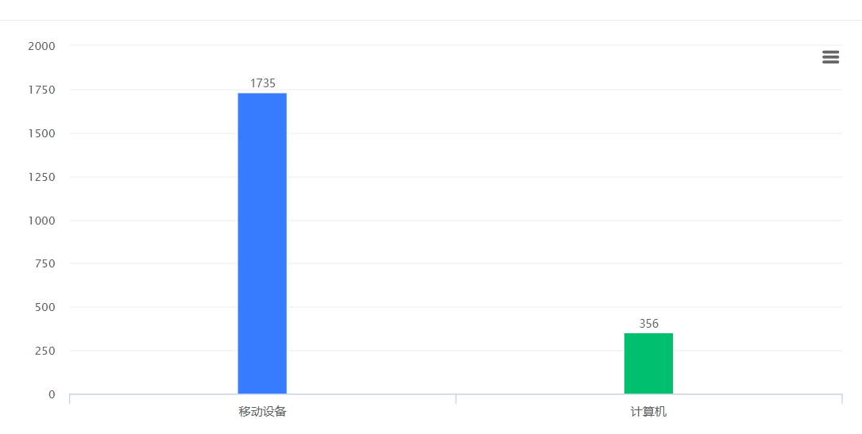
数据来源分析 – 系统环境使用
倾听你在乎的

Slide 49
定量研究项目流程
创建
设计
发布
数据
倾听你在乎的

Slide 50
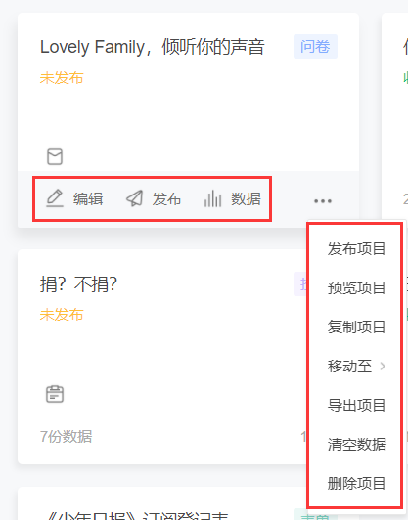

项目管理
倾听你在乎的

Slide 51
调研券的获得和使用
倾听你在乎的

Slide 52
样本收集途径
倾听你在乎的

Slide 53
如何领取调研券
问卷网通过手机短信的方式，发放调研券领取链接，给调研大赛的同学们，每位同学将获得的调研券金额是300元
领取链接：https://www.wenjuan.com/activity/cssc
倾听你在乎的

Slide 54


如何使用调研券
倾听你在乎的

Slide 55


